Slide 1


Slide 2
Возлюбленный! молюсь, чтобы ты здравствовал и преуспевал во всем, как преуспевает душа твоя
(3 Ин. 2)

Slide 3
Если ты будешь слушаться гласа Господа, Бога твоего, и делать угодное пред очами Его, и внимать заповедям Его, и соблюдать все уставы Его, то не наведу на тебя ни одной из болезней, которые навел Я на Египет, ибо Я Господь, целитель твой
(Исх. 15:26)
…и не было в коленах их болящего
(Пс. 104:37)

Slide 4
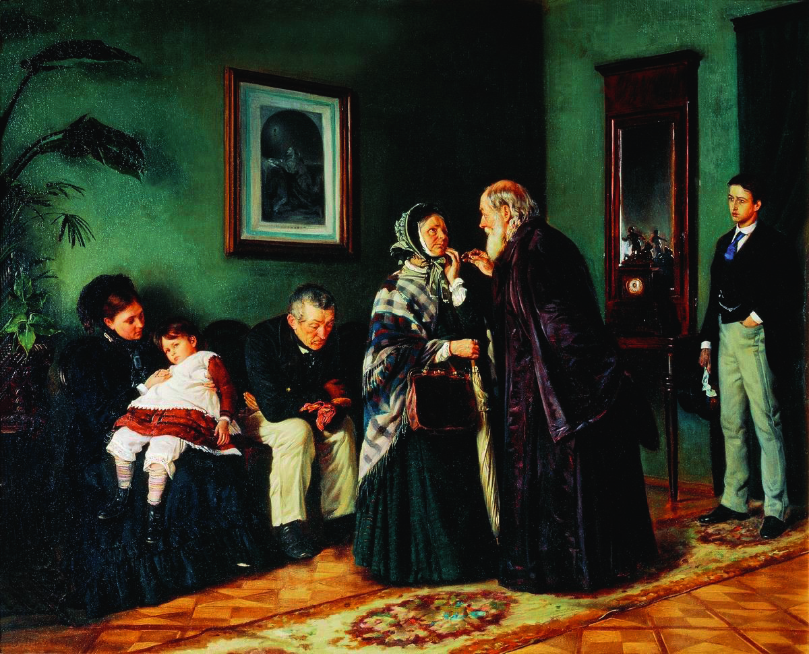

Slide 5
И сказал Бог: вот, Я дал вам всякую траву, сеющую семя, какая есть на всей земле, и всякое дерево, у которого плод древесный, сеющий семя, вам сие будет в пищу
(Быт. 1:29)

Slide 6
Все движущееся, что живет, будет вам в пищу; как зелень травную даю вам все; только плоти с душою ее, с кровию ее, не ешьте
(Быт. 9:3,4)

Slide 7
И сказал Господь Ною: войди ты и все семейство твое в ковчег… и всякого скота чистого возьми по семи, мужеского пола и женского, а из скота нечистого по два, мужеского пола и женского
(Быт. 7:1,2)

Slide 8
И сказал Господь Моисею и Аарону, говоря им: …из всех животных, которые в воде, ешьте сих: у которых есть перья и чешуя (в воде, в морях ли или реках) тех ешьте; а все те, у которых нет перьев и чешуи… скверны для вас
(Лев. 11:1,9,10)

Slide 9
Из птиц же гнушайтесь сих (не должно их есть, скверны они) орла, грифа и морского орла, коршуна и сокола с породою его, всякого ворона с породою его, страуса, совы, чайки и ястреба с породою его, филина, рыболова и ибиса, лебедя, пеликана и сипа, цапли, зуя с породою его, удода и нетопыря
(Лев. 11:13-19)

Slide 10
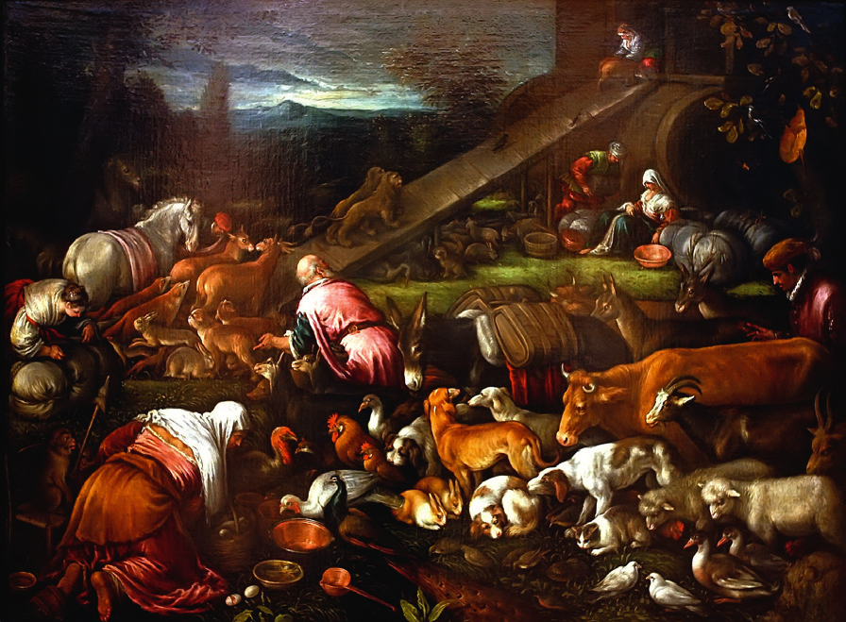

Slide 11
Скажите сынам Израилевым: вот животные, которые можно вам есть из всего скота на земле: всякий скот, у которого раздвоены копыта, и на копытах глубокий разрез, и который жует жвачку, ешьте; только сих не ешьте из жующих жвачку и имеющих раздвоенные копыта: верблюда, потому что он жует жвачку, но копыта у него не раздвоены, нечист он для вас; и тушканчика… и зайца… и свиньи, потому что копыта у нее раздвоены и на копытах разрез глубокий, но она не жует жвачки, нечиста она для вас; мяса их не ешьте и к трупам их не прикасайтесь; нечисты они для вас
(Лев. 11:2-8)

Slide 12
Это постановление вечное в роды ваши, во всех жилищах ваших; никакого тука и никакой крови не ешьте
(Лев. 3:17)
Итак, едите ли, пьете ли или иное что делаете, все делайте в славу Божию
(1 Кор. 10:31)

Slide 13
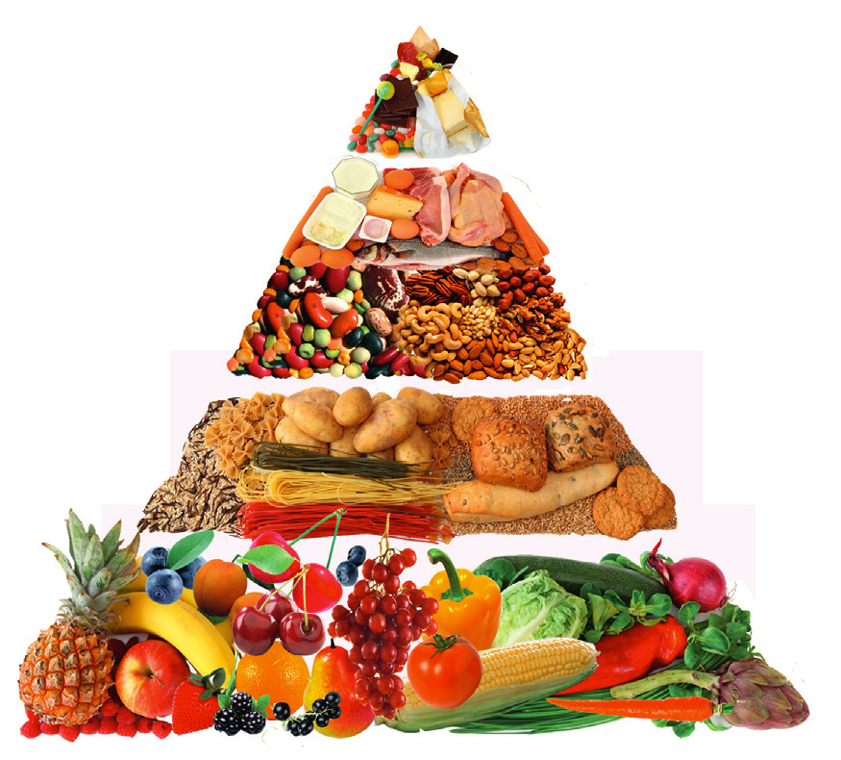

Slide 14
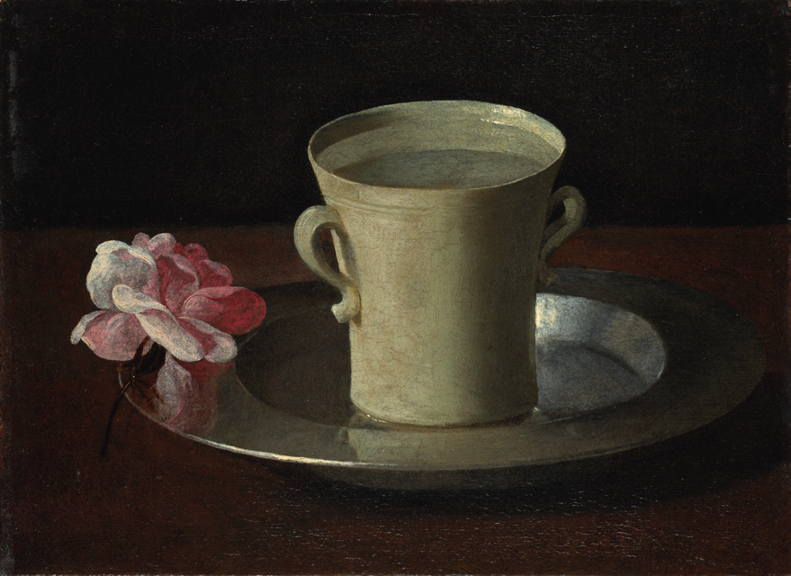

Slide 15
Если мужчина и женщина решится дать обет назорейства*, чтобы посвятить себя в назореи Господу, то он должен воздержаться от вина и крепкого напитка
(Чис. 6:2,3)

Slide 16
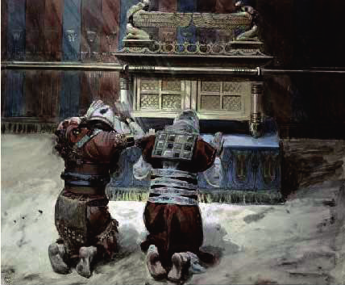

Slide 17
Вина и крепких напитков не пей ты и сыны твои с тобою, когда входите в скинию собрания, чтобы не умереть
(Лев. 10:9)
Чтобы вы могли отличать священное от несвященного и нечистое от чистого
(Лев. 10:10)

Slide 18
учить народ Мой отличать священное от несвященного и объяснять им, что нечисто и что чисто
(Иез. 44:23)
Но вы – род избранный, царственное священство, народ святой, люди, взятые в удел, дабы возвещать совершенства Призвавшего вас из тьмы в чудный Свой свет
(1 Пет. 2:9)

Slide 19
Не смотри на вино, как оно краснеет, как оно искрится в чаше, как оно ухаживается ровно: впоследствии, как змей, оно укусит, и ужалит, как аспид; глаза твои будут смотреть на чужих жен, и сердце твое заговорит развратное, и ты будешь, как спящий среди моря и как спящий на верху мачты. И скажешь: “били меня, мне не было больно; толкали меня, я не чувствовал. Когда проснусь, опять буду искать того же”
(Притч. 23:31-35)

Slide 20
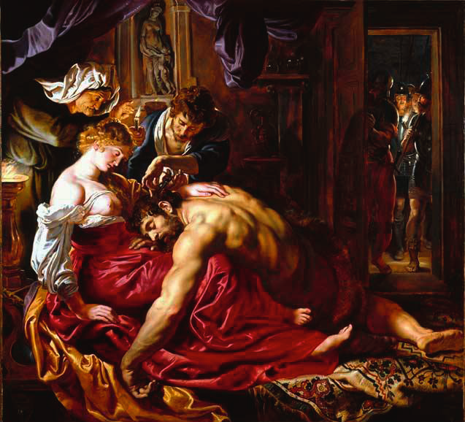

Slide 21
Горе тем, которые храбры пить вино и сильны приготовлять крепкий напиток
(Ис. 5:22)
Шатаются от вина и сбиваются с пути от сикеры; священник и пророк спотыкаются от крепких напитков; побеждены вином, обезумели от сикеры, в видении ошибаются, в суждении спотыкаются
(Ис. 28:7)

Slide 22
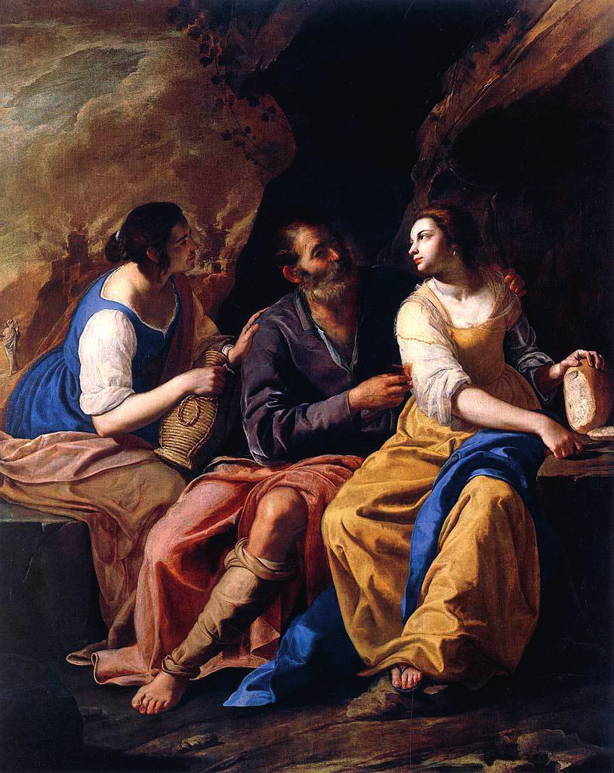

Slide 23
И не упивайтесь вином, от которого бывает распутство; но исполняйтесь Духом
(Еф. 5:18)
Ибо все, водимые Духом Божиим, суть сыны Божии
(Рим.8:14)

Slide 24
Но вы не по плоти живете, а по духу, если только Дух Божий живет в вас. Если же кто Духа Христова не имеет, тот и не Его
(Рим.8:9)
мы дети Божии
(Рим.8:16)

Slide 25
Ибо он будет велик пред Господом; не будет пить вина и сикера, и Духа Святаго исполнится еще от чрева матери своей
(Лк. 1:15)

Slide 26
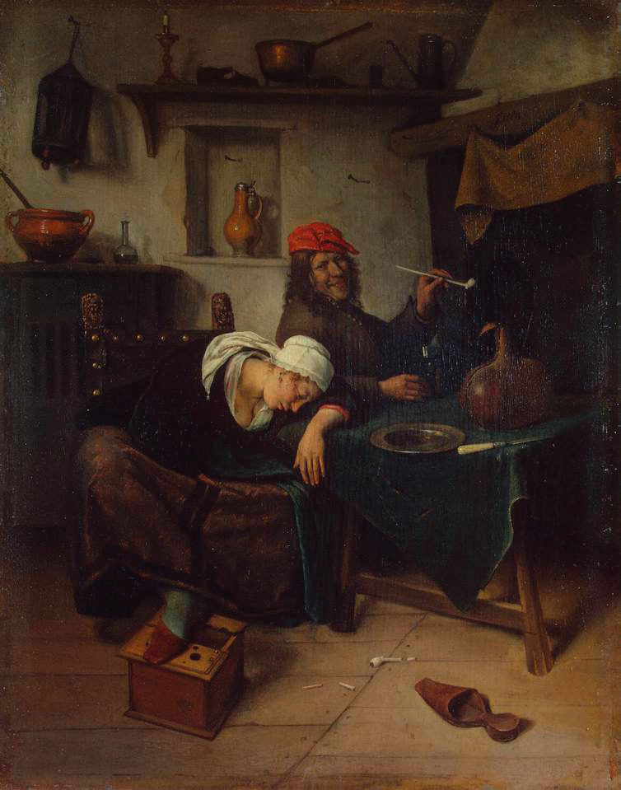

Slide 27
Не становитесь пьяными от вина, которое ведет к распутству. отличать священное от несвященного и нечистое от чистого
(Лев.10:10)
дьявол ходит, как рыкающий лев, ища, кого поглотить
(1 Петр. 5:8)

Slide 28
Не знаете ли, что тела ваши суть храм живущего в вас Святого Духа, Которого имеете вы от Бога, и вы не свои?
(1 Кор. 6:19)
Дела плоти известны; они суть: прелюбодеяние, блуд, нечистота, непотребство, идолослужение, волшебство, вражда, ссоры, зависть, гнев, распри, разногласия, соблазны, ереси, ненависть, убийства, пьянство, бесчинство и тому подобное. Предваряю вас, как и прежде предварял, что поступающие так Царствия Божия не наследуют
(Гал. 5:1921)

Slide 29
Не убивай
(Исх. 20:13)
Не знаете ли, что тела ваши суть храм живущего в вас Святого Духа, Которого имеете вы от Бога, и вы не свои? Ибо вы куплены дорогою ценою. Посему прославляйте Бога и в телах ваших
(1 Кор. 6:19,20)

Slide 30
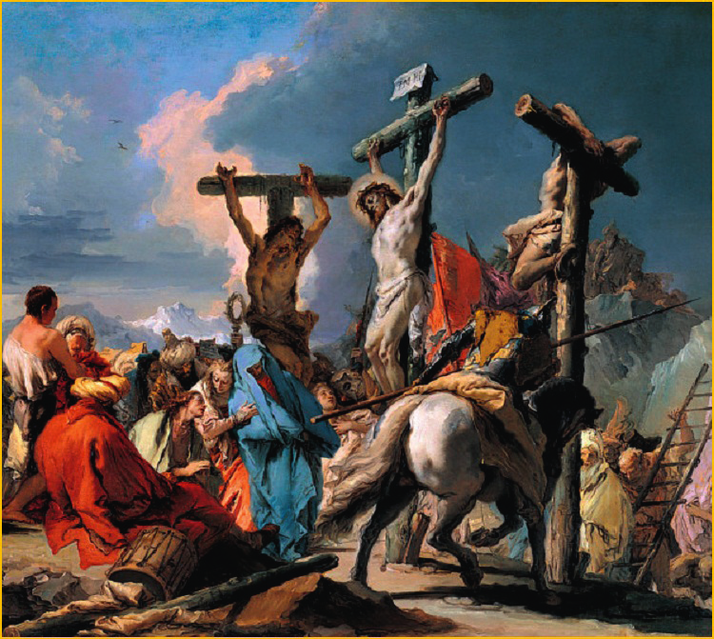

Slide 31
Разве не знаете, что вы храм Божий, и Дух Божий живет в вас? Если кто разорит храм Божий, того покарает Бог: ибо храм Божий свят; а этот храм вы
(1 Кор. 3:16,17)

Slide 32
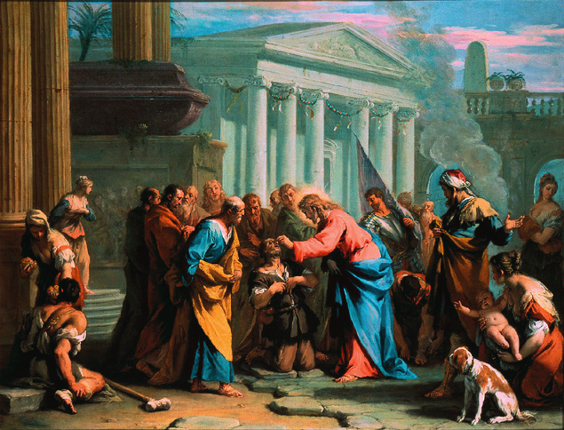

Slide 33
Итак, умоляю вас, братия, милосердием Божиим, представьте тела ваши в жертву живую, святую, благоугодную Богу…
(Рим. 12:1)
потому что Бог производит в вас и хотение и действие по Своему благоволению
(Фил. 2:13)

Slide 34
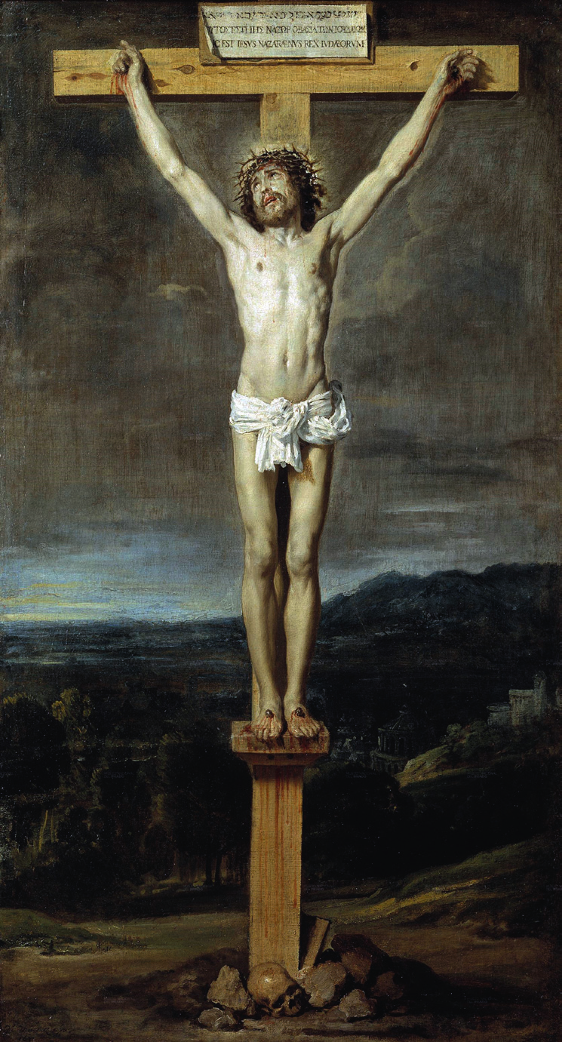

Slide 35
Ибо слово о кресте для погибающих юродство есть, а для нас, спасаемых, – это сила Божия
(1 Кор. 1:18)
Он изъязвлен был за грехи наши и мучим за беззакония наши; наказание мира нашего было на Нем, и ранами Его мы исцелились
(Ис.53:5)

Slide 36
Помыслите о Претерпевшем такое над Собою поругание от грешников, чтобы вам не изнемочь и не ослабеть душами вашими
(Евр.12:3)
…прославляйте Бога и в телах ваших
(1 Кор. 6:20)

Slide 37
Сам же Бог мира да освятит вас во всей полноте, и ваш дух и душа и тело во всей целости да сохранится без порока в пришествие Господа нашего Иисуса Христа
(1 Фес. 5:23)
Веселое сердце благотворно, как врачевство, а унылый дух сушит кости
(Притч. 17:22)

Slide 38
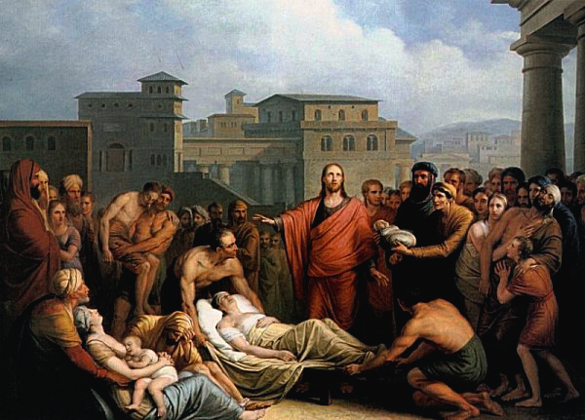

Slide 39
Все заботы ваши возложите на Него, ибо Он печется о вас
(1 Петр. 5:7)

Slide 40
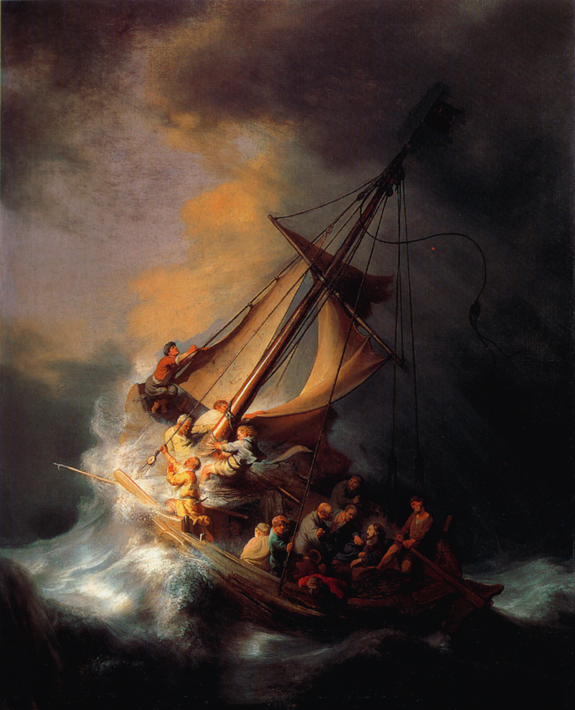

Slide 41
И вот, сделалось великое волнение на море, так что лодка покрывалась волнами; а Он спал. Тогда ученики Его, подойдя к Нему, разбудили Его и сказали: Господи! спаси нас, погибаем. И говорит им: что вы так боязливы, маловерные? Потом, встав, запретил ветрам и морю, и сделалась великая тишина. Люди же, удивляясь, говорили: кто это, что и ветры и море повинуются Ему?
(Матф.8:24-27)

Slide 42
Только в Боге успокаивается душа моя: от Него спасение мое. Только Он – твердыня моя, спасение мое, убежище мое: не поколеблюсь более
(Пс. 61:2,3)
…я и тому буду радоваться
(Фил. 1:18)
радуйтесь всегда в Господе; и еще говорю: радуйтесь
(Фил. 4:4)

Slide 43
я весьма возрадовался в Господе…
(Фил. 4:10)
Когда я взываю, услышь меня, Боже правды моей! В тесноте Ты давал мне простор…
(Пс.4:2)
Сблизься же с Ним – и будешь спокоен; чрез это придет к тебе добро
(Иов. 22:21)

Slide 44
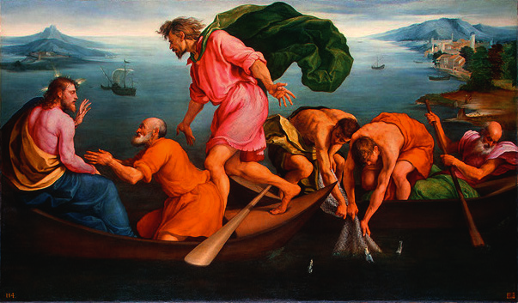

Slide 45
Не бойся, ибо Я с тобою; не смущайся, ибо Я Бог твой; Я укреплю тебя, и помогутебе, иподдержу тебя десницею правды Моей
(Ис. 41:10)
сжалился над ними
(Мф. 9:36)
Он ходил, благотворя и исцеляя всех, обладаемых диаволом
(Деян. 10:38)

Slide 46
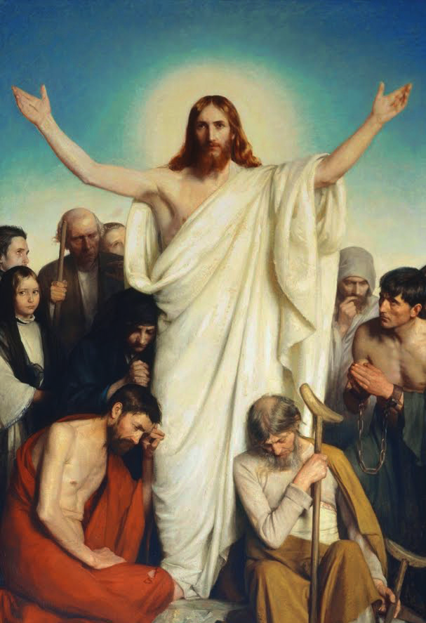

Slide 47
всякую болезнь и всякую немощь в людях
(Мф. 4:23)
Я пришел для того, чтоб имели жизнь и имели с избытком
(Ин. 10:10)
Приидите ко Мне, все труждающиеся и обремененные, и Я успокою вас
(Мф. 11:28)

Slide 48


